Slide 1
Zukunftsbild gestalten
Sustainability Summit Masterclass | 25.06.2025
Nachhaltigkeit & Digitalisierung (er)leben im Jahr 2040

Slide 2
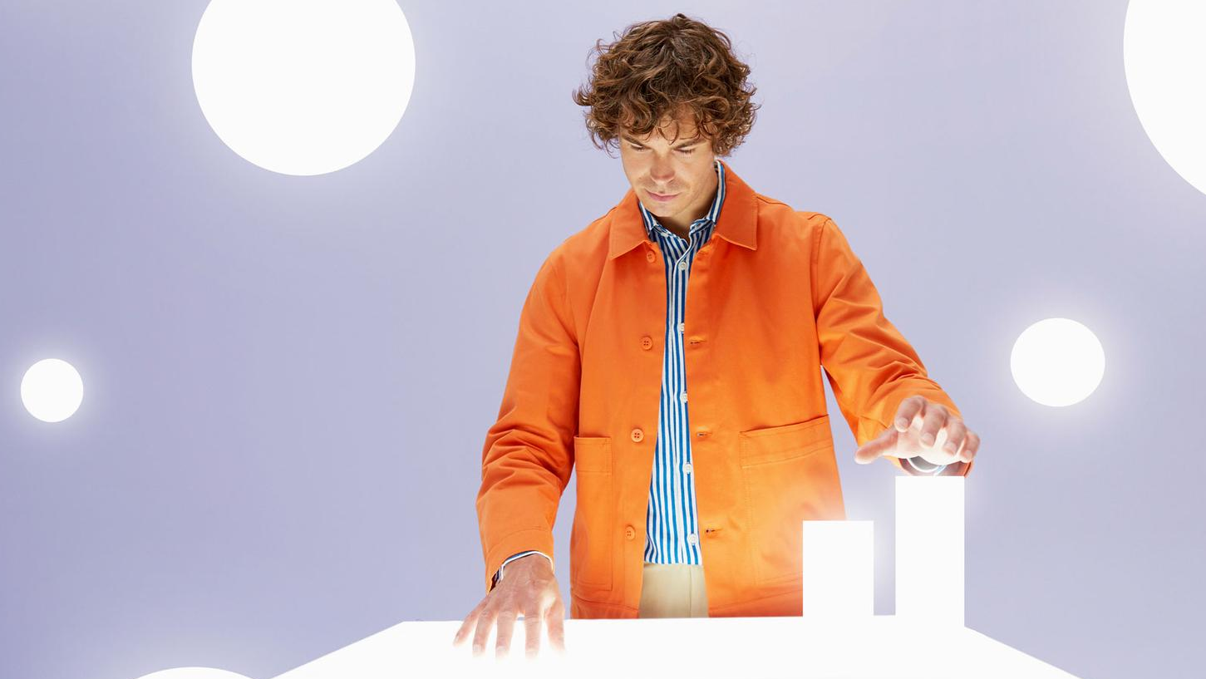
Wir bringen Zukunftsfähigkeit ans Licht.
technologie. kultur. netzwerke.

Slide 3


Zukunftsmutig, zugewandt, zupackend.
metafinanz auf einen Blick
1990 im Schwarz-wald gegründet,
… heute in ganz
Deutschland vertreten.
Mehr als 850 Mitarbeitende
… aus über 50 Nationen.
Mit mehr als 150 Netzwerk-Partnern
… und 8.000 Expert:innen
für alles gerüstet.
Wir sind ein Mittelständler
… mit Konzernerfahrung
als Teil der Allianz Group.
Unser NPS: 94,4
… 2024: Rekordwert
in der Kunden-zufriedenheit.
Unser Umsatz:
175 Mio. EUR
… ein erfolgreiches
Jahr 2024.
Great Place
to Work®
… Platz #1 in drei
Kategorien.
Bester IT-
Dienstleister
… ausgezeichnet
von brand eins.

Slide 4

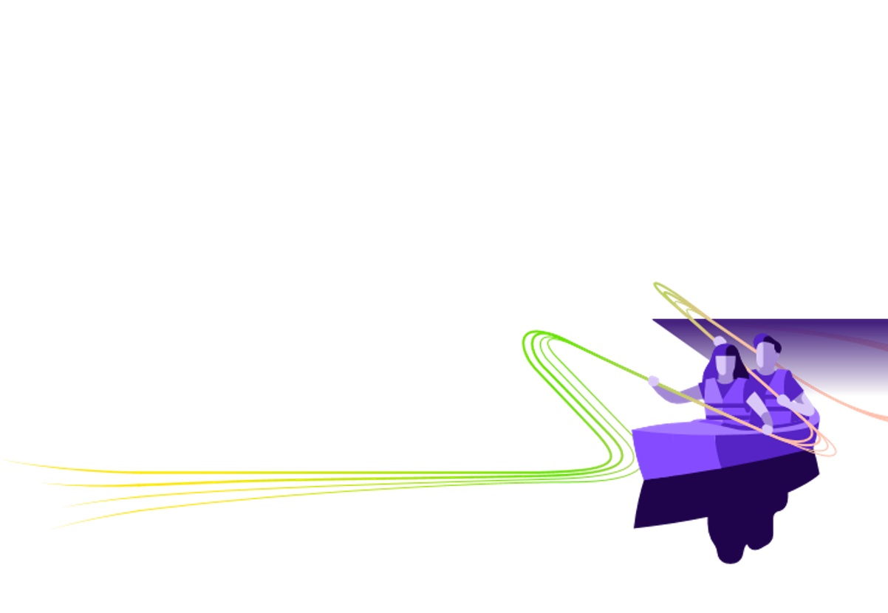

Wir machen Unternehmen zukunftsfähig, indem wir…
Unser Leistungsversprechen
… durch Technologie Zukunftswert stiften.
… in Veränderungen neue Chancen sehen.
… Zukunftsbilder gemeinsam verwirklichen.

Slide 5
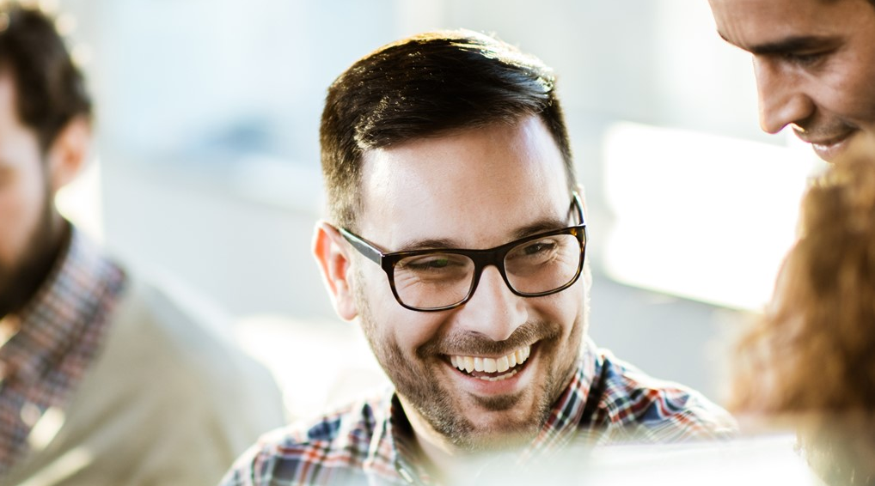

Wir laden euch
ein auf eine gedankliche Reise
Ziel unserer Masterclass
Wir öffnen heute den Raum für
… auf der wir gemeinsam
ein Zukunftsbild gestalten!
Möglichkeiten, in dem wir ein
ambitioniertes Zukunftsbild skizzieren

Slide 6
„Wir überschätzen, was wir in 1 Jahr erreichen können und wir unterschätzen, was wir in 10 Jahren erreichen können!“
Bill Gates
Microsoft | Bill & Melinda Gates Foundation

Slide 7
Wir laden euch ein
auf eine
gedankliche Reise

Slide 8

Stellt euch einmal vor
wir schreiben das Jahr 2040
Nachhaltigkeit und Digitalisierung sind nicht mehr wegzudenken

Slide 9
Lasst uns 2 Minuten nehmen
und in die Zukunft beamen …
Wie sieht ein zukunftsfähiges Unternehmen
in 2040 in Deiner Industrie aus?
Woher bekommen
wir unsere Energie?
Wie sieht unsere
Mobilität aus?
Wie begleitet
uns KI im Alltag?
Wie pflegen wir soziale Kontakte?

Slide 10
Lasst uns 2 Minuten nehmen
und in die Zukunft beamen …
Wie sieht ein zukunftsfähiges Unternehmen
in 2040 in Deiner Industrie aus?
Woher bekommen
wir unsere Energie?
Wie sieht unsere
Mobilität aus?
Wie begleitet
uns KI im Alltag?
Wie pflegen wir soziale Kontakte?

Slide 11
Welche Kultur lebt ein zukunftsfähiges Unternehmen in 2040?
belastbar
effizient
sinnstiftend
stabil
dynamisch
agil
ambitioniert
motiviert
resilient
selbstorganisiert
inklusiv
engagiert
zukunftsorientiert
nachhaltig
offen
verantwortungsbewusst
digital
kollaborativ
transparent
flexibel
empathisch
lernbereit
erfolgreich
vernetzt
kreativ
fleißig
wertebasiert
divers
innovationsfreudig
leistungsorientiert

Slide 12
Wie lebt ein zukunftsfähiges Unternehmen
Nachhaltigkeit & Digitalisierung in 2040?
Human Ressources
Welche Themen stehen im Fokus?
IT
Wie wirkt die Digitalisierung?
Business
Wie wird Nachhaltigkeit gelebt?

Slide 13
Wie sieht eine zukunftsfähige HR in 2040 aus?
Deutschland 2040
HR der Zukunft
Skill-Knappheit
KI-Kollaboration
Skill-Orchestrator
KI-Partner & Ethikinstanz
Pluralität
Der Gesellschaft - vielfältig, global, kulturell komplex
Entgrenzung statt Präsenzkultur /
Hybridität
Integrationsarchitekt
einer inklusiven, wertschätzenden Arbeitskultur
Beziehungsgestalter
Beziehungen, Verbindungen, psychologische Sicherheit
Fluidität
statt starre Strukturen
Lernökonomie Permanentes Lernen
Plattformgestalter
für Netzwerke, Marktplätze, Ökosysteme
Enablement
Motor

Slide 14
Wie sieht eine zukunftsfähige IT in 2040 aus?
Deutschland 2040
IT der Zukunft
Exponentieller Energieverbrauch durch IT & Digitalisierung
Autonome
KI-Systeme
Eco-Design und
Green IT Gestalter
AI & Data-
Governor
Skill-Knappheit
& Wissensverfall
IT als systemkritische Infrastruktur
Learning Infrastructure
Builder
Resilienz-
Designer
Abhängigkeit von Plattform-Monopolen
Hypervernetzung & Systemkomplexität
Plattform-
Enabler
System-
Übersetzer

Slide 15
Wie sieht ein zukunftsfähiges Business in 2040 aus?
Deutschland 2040
Business der Zukunft
Ökologische Knappheit & neue Regulierung
Konsumenten in Kontrolle
Impact
Orchestrator
Kunden-Co-Creator
Fragile Liefernetzwerke
Zirkularität als Standard
Resilienz-
Architekt
Circular Designer
Hyper-Personalisierung
durch Daten & KI
Sinnökonomie
Echtzeit-Anbieter
Vertrauensmarke

Slide 16
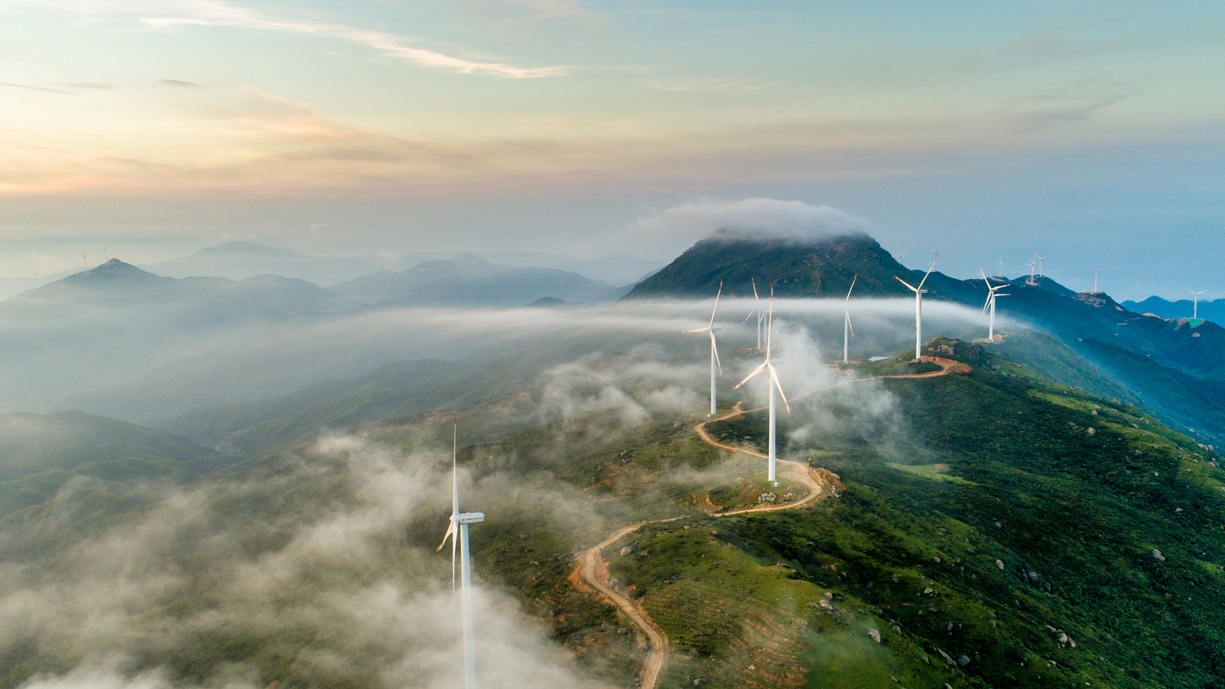
Digitalisierung & Nachhaltigkeit
sind keine Gegensätze.
Sie verstärken
sich gegenseitig.

Slide 17
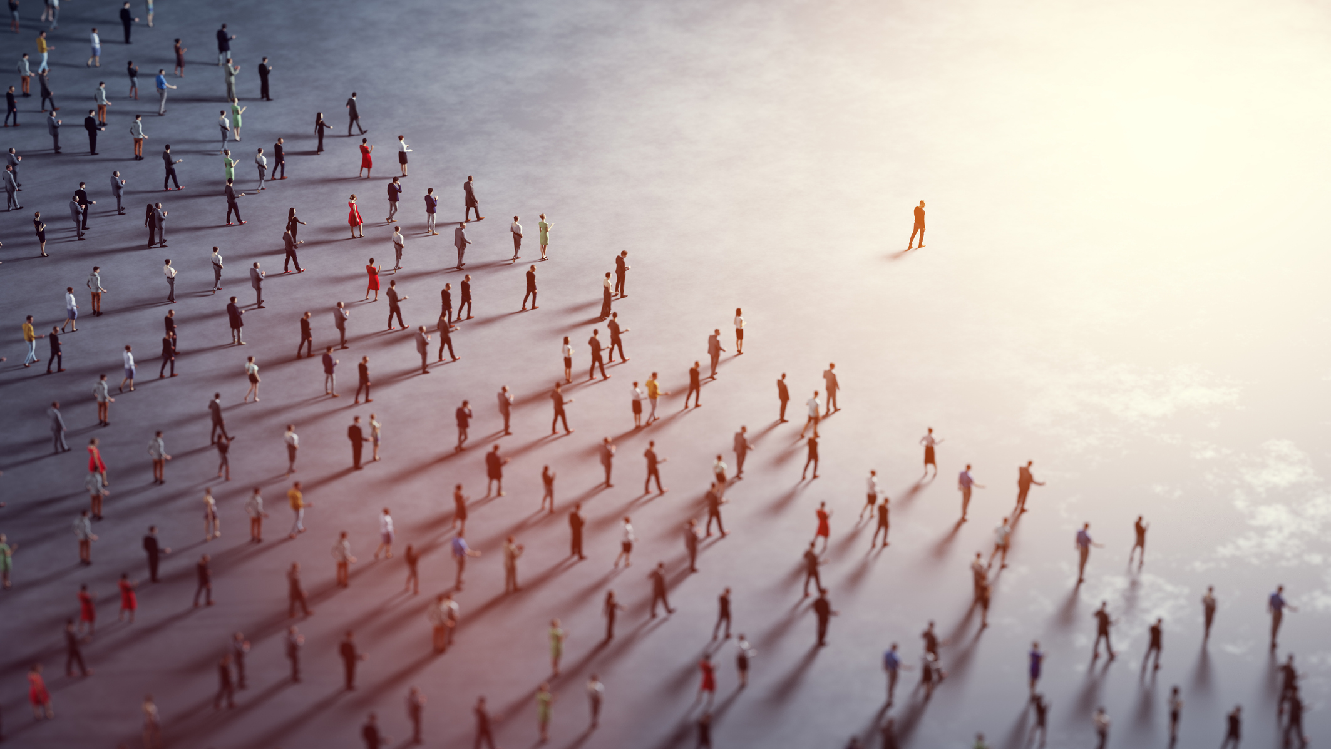
Unsere Entscheidungen
heute
bestimmen
unsere
Zukunft.

Slide 18
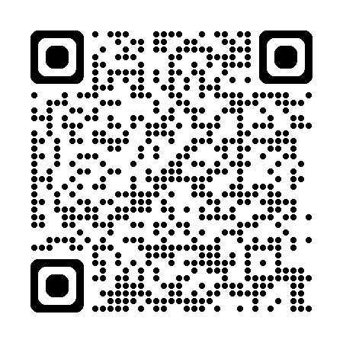
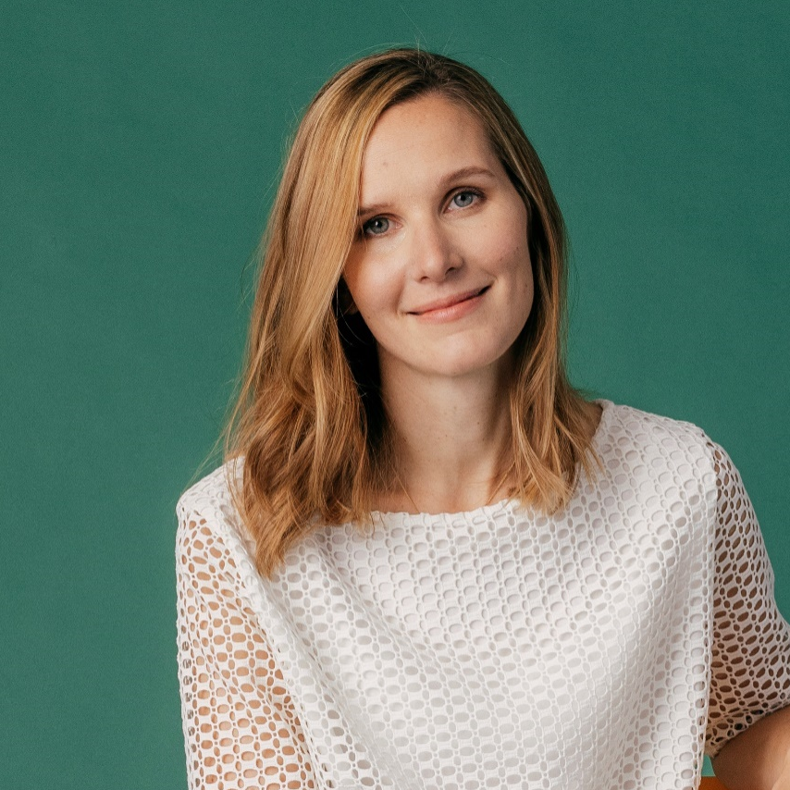
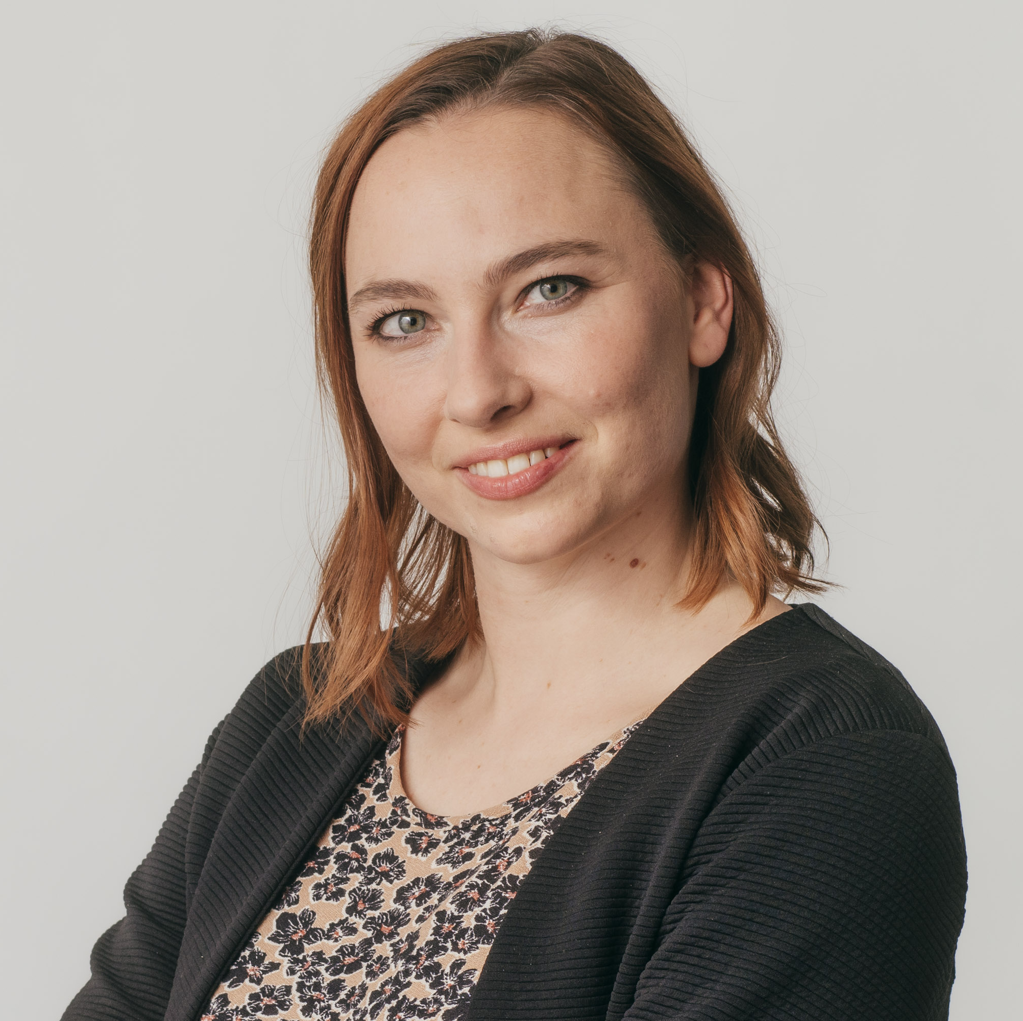
Ein Impuls,
ist erst der Anfang …
Komm auf uns zu…
… und lass uns gemeinsam die Zukunft gestalten!
Nina Stolle
Expertin für nachhaltige Wertschöpfung
Verena Sommerer
Expertin für Klimatransition in Unternehmen

